Slide 1
Kể tên một số vật thể xung quanh ta

Slide 2



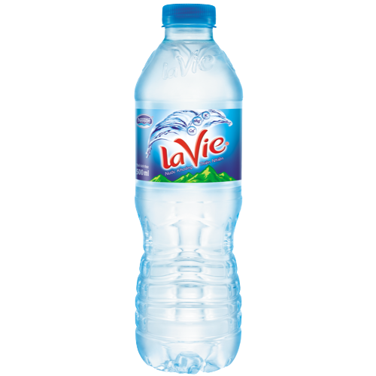
Đều được tạo nên từ chất
Mỗi chất đều được cấu tạo nên từ những hạt vô cùng bé. Những hạt đó là gì?

Slide 3
NGUYÊN TỬ.
SƠ LƯỢC VỀ BẢNG TUẦN HOÀN CÁC NGUYÊN TỐ HOÁ HỌC
Chương I

Slide 4
NGUYÊN TỬ
Bài 2

Slide 5
01
03
02
04
NỘI DUNG
Quan niệm ban đầu về nguyên tử
Mô hình nguyên tử của Rơ-dơ-pho-Bo
Cấu tạo nguyên tử
Khối lượng nguyên tử

Slide 6
01
Quan niệm ban đầu về nguyên tử

Slide 7
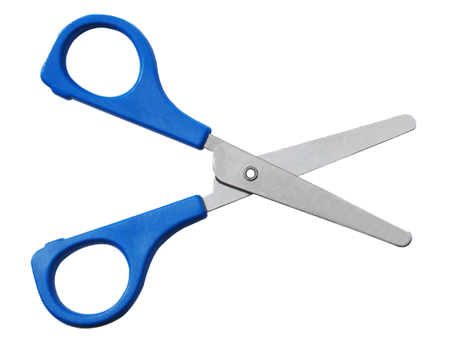
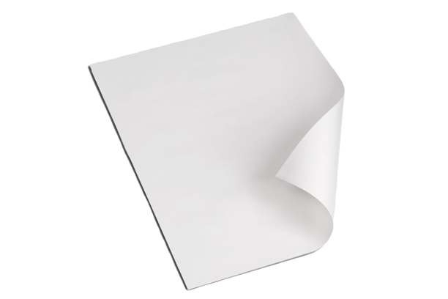
Hoạt động theo nhóm
Nhóm nào cắt được mẩu nhỏ nhất sẽ giành chiến thắng.

Slide 8
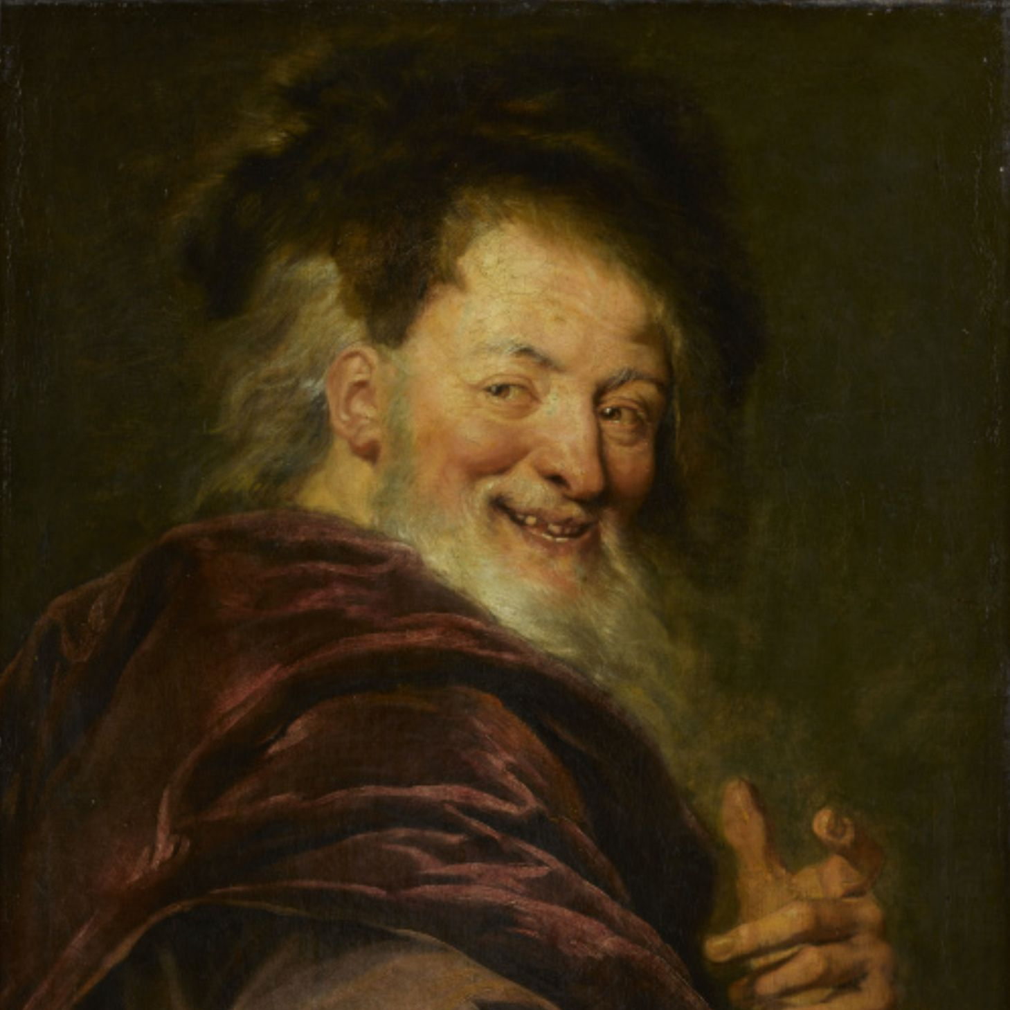
Nguyên tử là những hạt vô cùng nhỏ, không thể phân chia nhỏ hơn được nữa, tạo nên các vật
Democritus

Slide 9
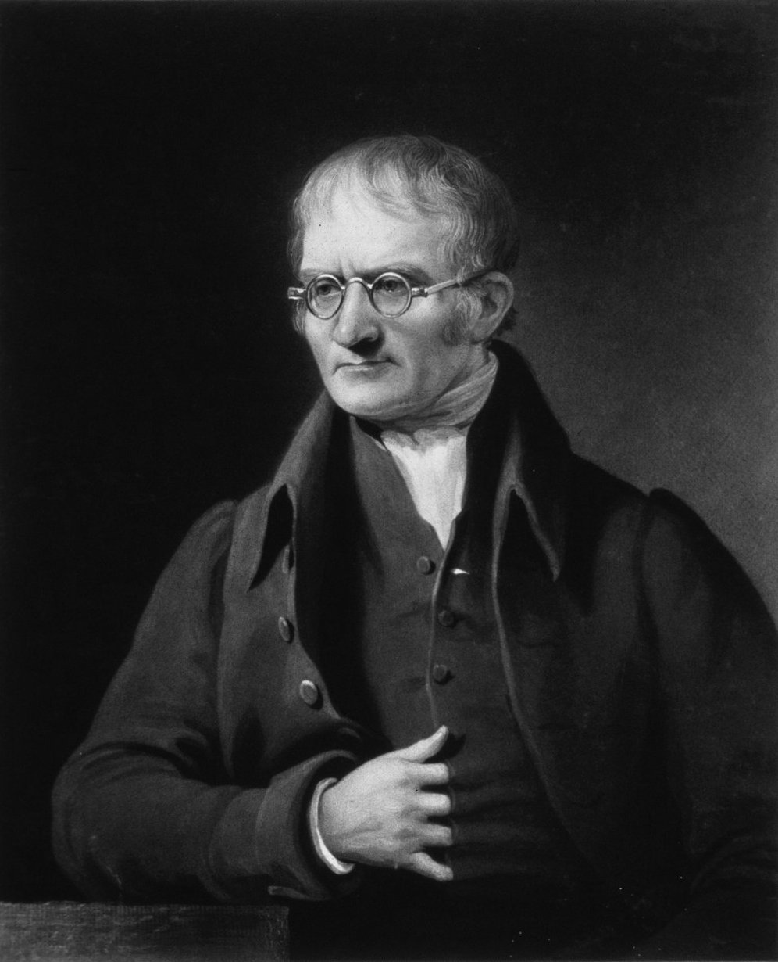
Các chất tác dụng với với nhau theo các lượng xác định, có các đơn vị tối thiểu (nguyên tử) để chúng kết hợp vừa đủ với nhau
J. Dalton (1766 – 1844)

Slide 10
Bài 2
NGUYÊN TỬ
1. Quan niệm ban đầu về nguyên tử
- Theo Democritus: Nguyên tử là những hạt rất nhỏ cấu tạo nên chất, không thể phân chia được nữa.
- Theo Dalton: Các đơn vị chất tối thiểu (nguyên tử) kết hợp vừa đủ với nhau theo các lượng xác định trong phản ứng hoá học".

Slide 11
02
Mô hình nguyên tử của Rơ-dơ-pho - Bo

Slide 12
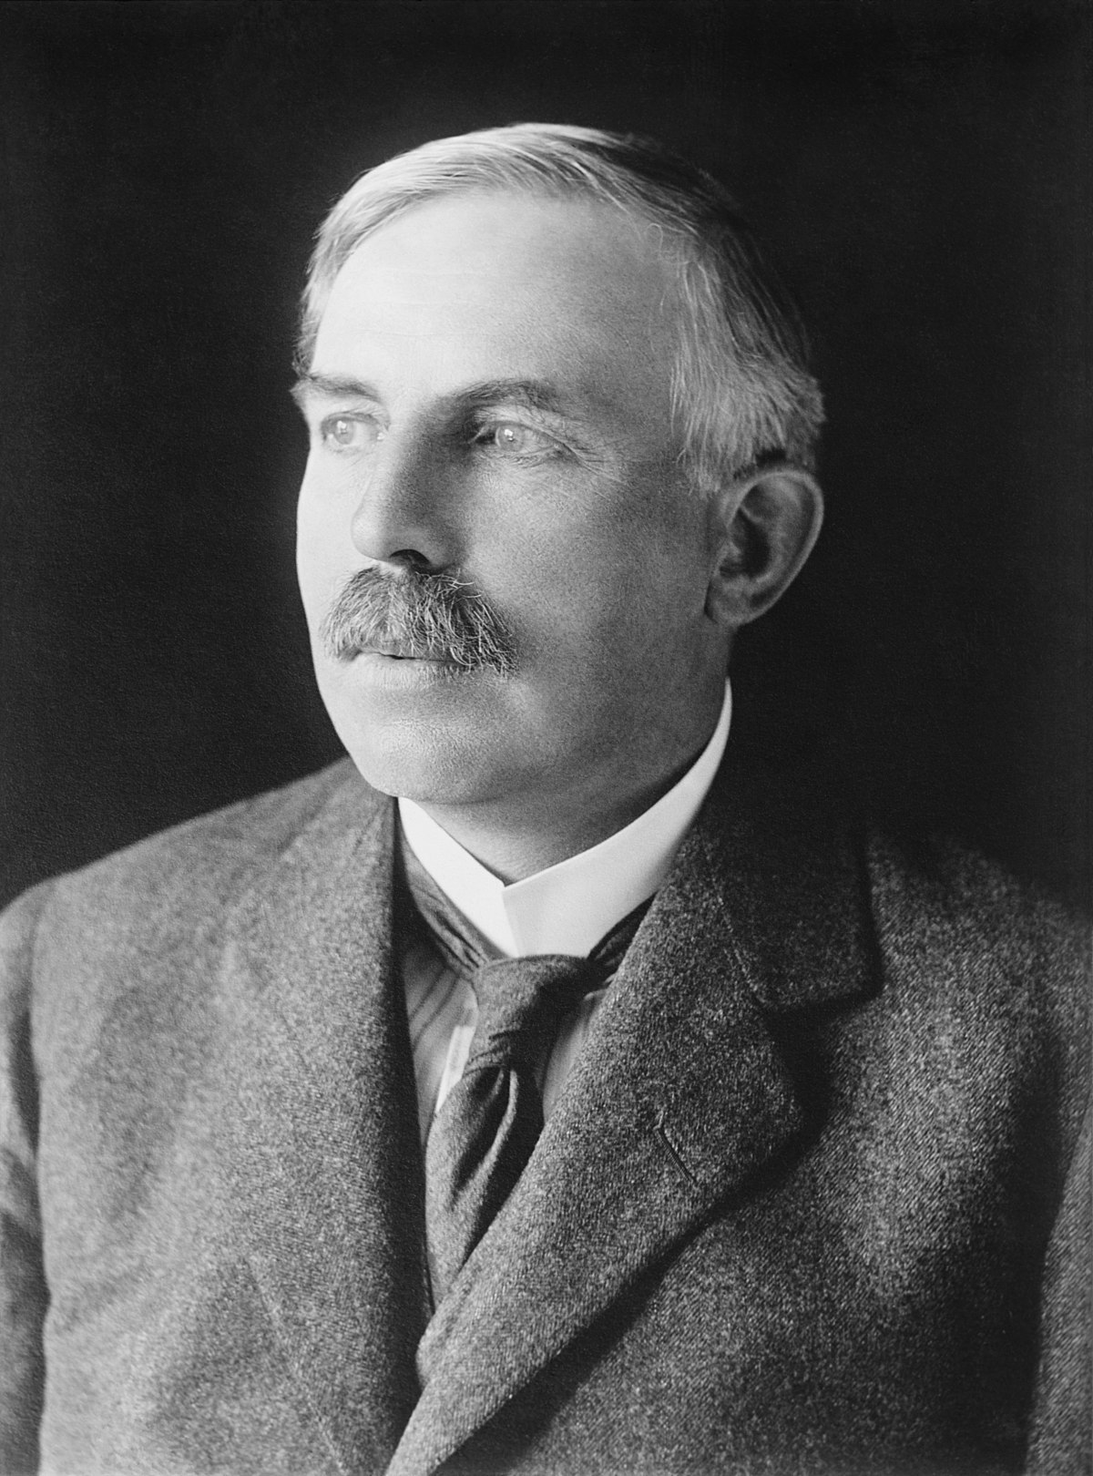
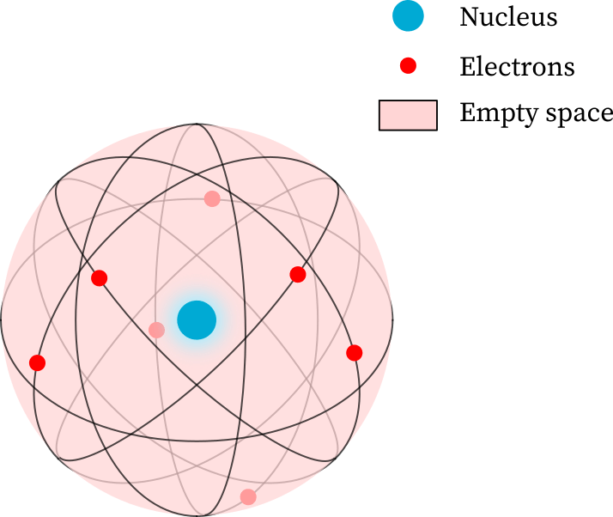
Hãy cho biết các thành phần cấu tạo nên nguyên tử.
E. Rutherford (1871 – 1937)

Slide 13
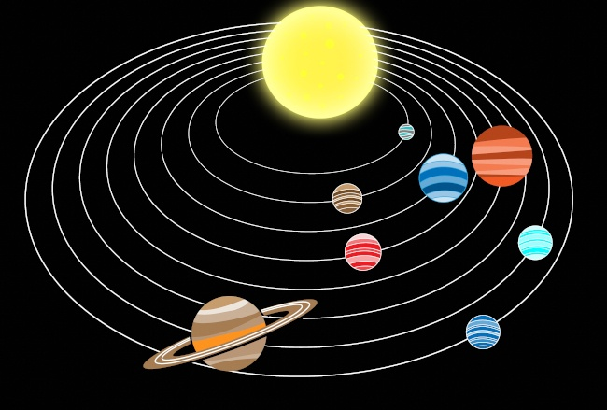

Slide 14
Bài 2
NGUYÊN TỬ
2. Mô hình nguyên tử của Rơ-dơ-pho - Bo
* Mô hình nguyên tử của Rơ-dơ-pho
- Nguyên tử có cấu tạo rỗng.
- Cấu tạo nguyên tử:
+ Hạt nhân ở tâm mang điện tích dương;
+ Electron ở lớp vỏ mang điện tích âm;
+ Electron chuyển động xung quanh hạt nhân như các hành tinh quay quanh Mặt Trời.

Slide 15
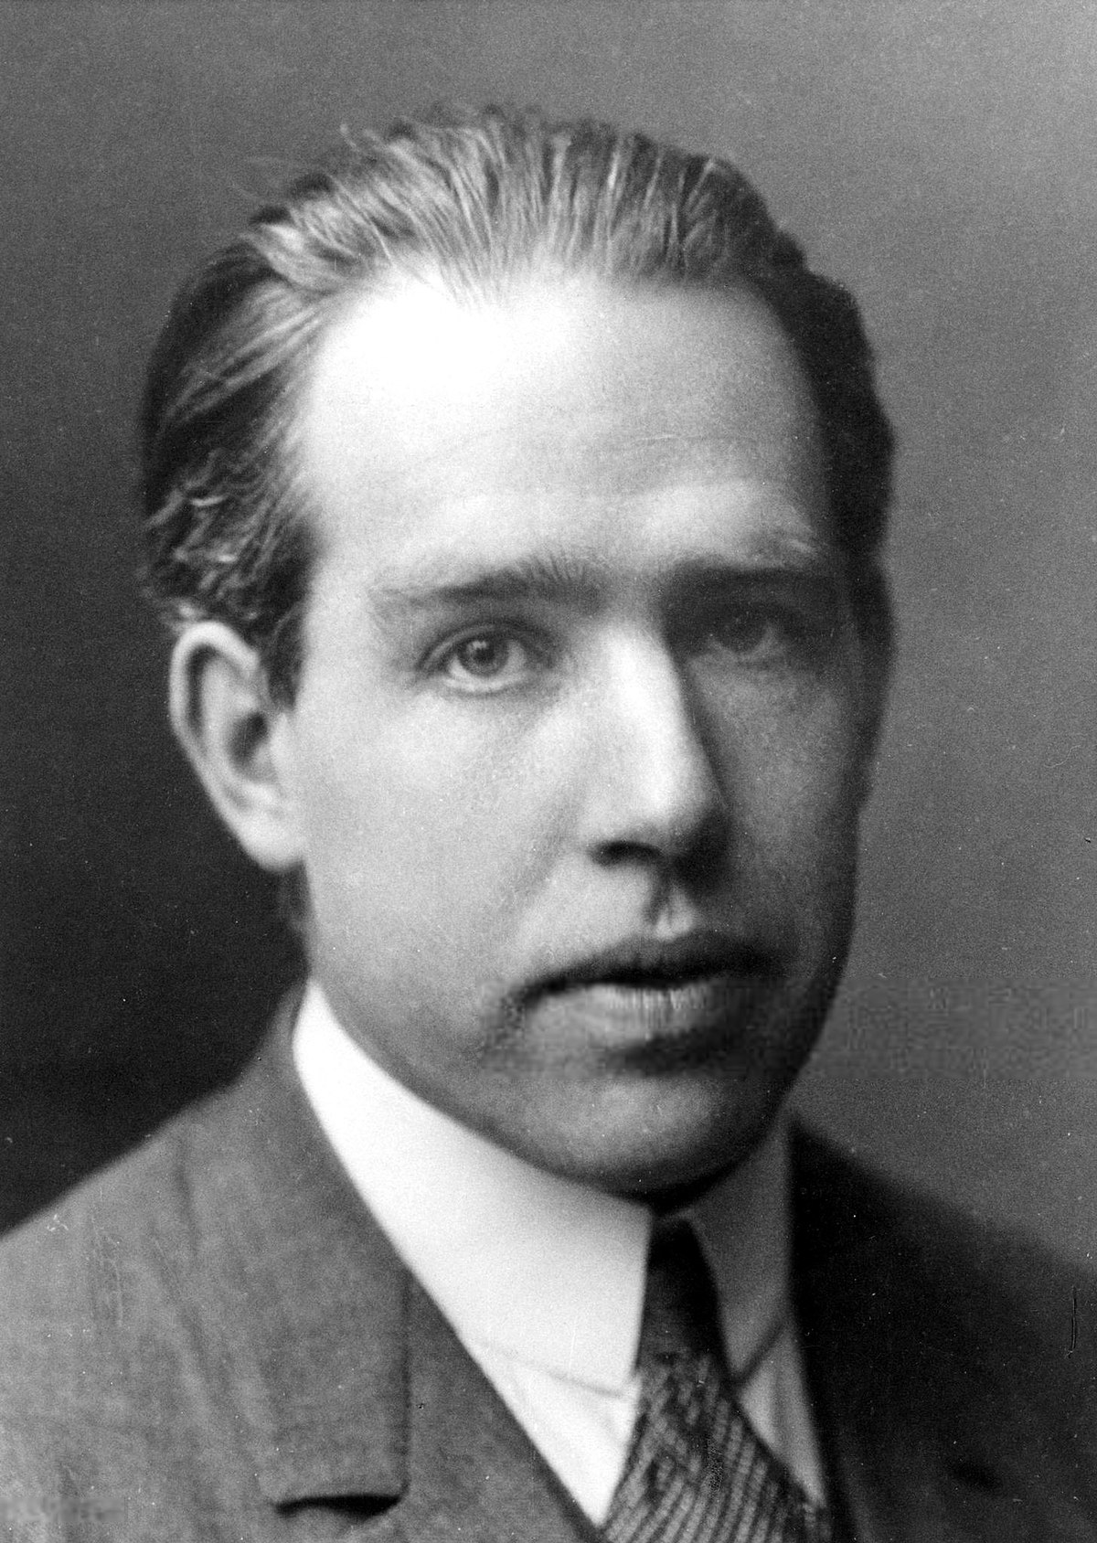
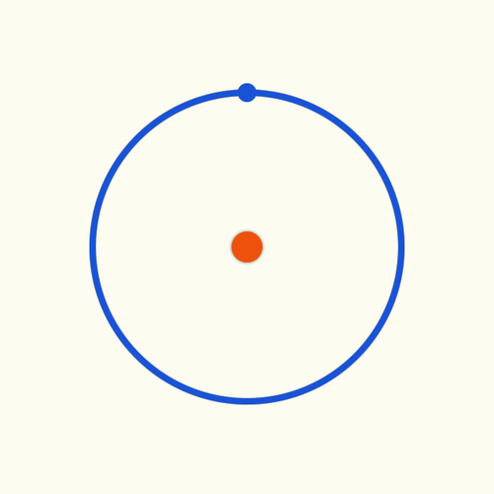
Lớp electron
Hạt nhân
Electron
N. Bohr (1885 – 1962)

Slide 16
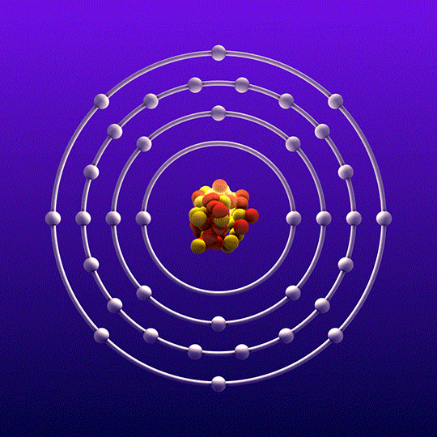
Các electron chuyển động xung quanh hạt nhân theo từng lớp khác nhau
Lớp electron trong cùng chứa tối đa 2 electron
Các lớp khác chứa tối đa 8 electron hoặc nhiều hơn

Slide 17
Bài 2
NGUYÊN TỬ
2. Mô hình nguyên tử của Rơ-dơ-pho - Bo
* Mô hình nguyên tử của Bo: Các electron chuyển động xung quanh hạt nhân theo từng lớp khác nhau:
+ Lớp trong cùng có 2 electron, bị hạt nhân hút mạnh nhất.
+ Các lớp khác chứa tối đa 8 electron hoặc nhiều hơn, bị hạt nhân hút yếu hơn.

Slide 18
Mô tả cấu tạo nguyên tử hydrogen và nguyên tử carbon
Nguyên tử hydrogen
Nguyên tử carbon

Slide 19
Nguyên tử hydrogen gồm hạt nhân ở tâm nguyên tử và một electron ở lớp electron thứ nhất của nguyên tử
Nguyên tử hydrogen

Slide 20
Nguyên tử carbon có hạt nhân ở tâm nguyên tử và hai lớp electron: lớp electron thứ nhất có 2 electron và lớp electron thứ hai có 4 electron
Nguyên tử carbon

Slide 21


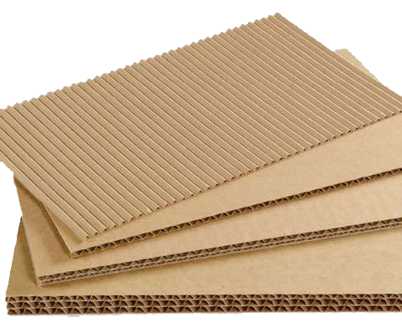
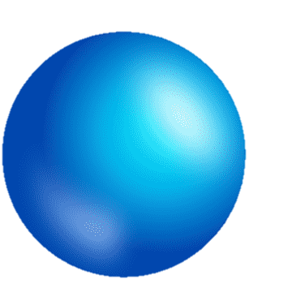
Làm mô hình nguyên tử carbon theo Bo

Slide 22

Gắn viên bi đỏ vào bìa carton làm hạt nhân nguyên tử

Slide 23
Cắt giấy màu vàng thành 2 đường tròn có bán kính khác nhau và độ dày khoảng 1cm

Slide 24
Dán các đường tròn lên bìa carton sao cho tâm của 2 đường tròn là viên bi đỏ

Slide 25
Gắn các viên bi màu xanh lên 2 đường tròn màu vàng như hình

Slide 26
Các lớp electron
Các đường tròn bằng giấy màu vàng biểu diễn gì?
Số electron có trong lớp thứ nhất, thứ hai của nguyên tử và lớp electron nào đã chứa tối đa electron?

Slide 27
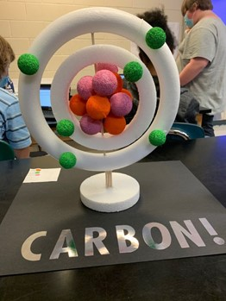
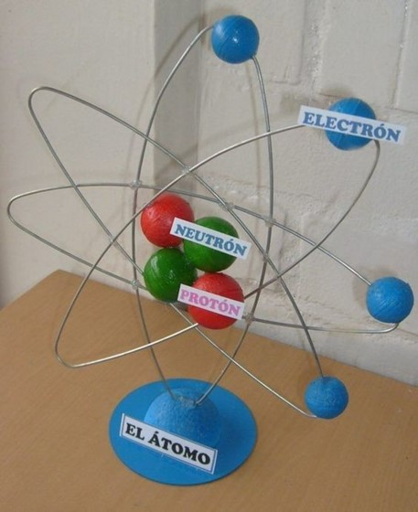
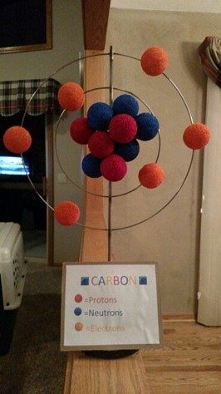
Một số mô hình nguyên tử carbon

